Slide 1
Q & A / werkplaats
Periode 7, week 5, les 1 13 maart 2024

Slide 2
Vandaag
Warming up
QA: gedrag en angst
QA: faalangst
QA: PTSS
QA: ASS
WP
Let op! Over deze (en alle andere) QA’s gaat het bij de toets van 28 maart. (Aantekeningen?!)

Slide 3
Presentaties
Maak aantekeningen.
Vragen over de verschillende stoornissen komen op de toets

Slide 4
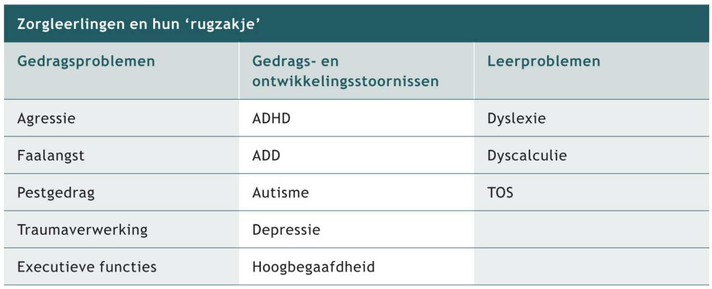
Gedrag en concentratie
Wat is concentratie?
Aandacht die je op één onderwerp richt

Slide 5
Gedrag en concentratie
Vorige week
Wat is concentratie?
Aandacht die je op één onderwerp richt
Vandaag Angst: Faalangst PTSS ASS
Volgende IBO: Didactisch ondersteuner

Slide 6
Warming-up
Schrijf een Rap van minimaal 12 regels. (meer is beter)
Over 5 minuten wordt door middel van loting bepaald wie zijn rap voor de klas gaat uitvoeren.
De docent zorgt voor de beat.
Timer

Slide 7
Wat je zojuist voelde is faalangst
Angst bij moeten presteren.
Blokkeren
Flight or fight
Belemmerende gedachten - bijvoorbeeld dat andere negatief reageren - ik kan het toch niet - ik kan toch nooit wat
Als iets goed gaat ligt het niet aan henzelf
Stage????

Slide 8
Omgaan met faalangstige kinderen
Goed pedagogisch klimaat
Lastige situatie niet (altijd) vermijden
Fouten maken mag (is goed)
Tijd geven
Kleine stapjes
Overzicht
Mogelijkheden om vertrouwen te laten groeien
Positieve verwachtingen.

Slide 9
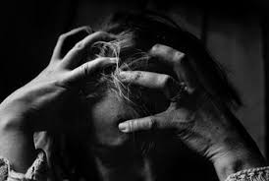
PTSS
Posttraumatische stressstoornis
Vluchtelingen, pesten, gezinssituatie etc…..
Slecht slapen, gespannen, angst(dromen), schrikken, chaotisch, gejaagd, rusteloos, (soms) spelletjes met het trauma als thema
EMDR
Omgaan met PTSS Rust en veiligheid Niet laten herbeleven.

Slide 10
ASS
We bekijken een video, noteer: - Welke kenmerken van Autisme hoor/zie je? - Welke dingen werken goed voor mensen met autisme? - Welke kenmerken van Autisme zie je op stage? - Hoe gaan jullie daarmee om
Na de video overleggen met Buur
https://npo.nl/start/serie/doe-even-normaal/seizoen-1/autisme_2/afspelen

Slide 11
ASS
Moeite communicatie
Moeite sociale interactie
Moeite creatief verbeeldingsvermogen
Over-/ ondergevoelig voor prikkels.
Minder gestructureerde situaties leveren angst/onzekerheid op.
Nieuwe/onverwachte situaties leveren angst/onzekerheid op
Elke autist heeft een eigen profiel!

Slide 12
Omgaan met kinderen met ASS
Acceptatie
Kort, duidelijk
Geen figuurlijk taalgebruik, grapjes, sarcasme
Visuele hulpmiddelen
Structuur
Duidelijkheid, vertel wat je verwacht
Denktijd/ rust
Voorspelbaar
Zeg wat je doet/ doe wat je zegt.

Slide 13
Geef me de 5
Basishouding:
Respectvol en positief
Geloof dat ASS een direct gevolg is van hoe het brein werkt en dat iemand met ASS met de juiste aanpak, kan wat hij moet doen.
Geloofwaardig, betrouwbaar en realistisch.

Slide 14
Werkplaats
Wat ga je nu doen?
Loop je op schema?
Welke opdrachten heb je al af?
Waar moet je nog mee bezig?
We zitten nu in week 4. IBO inleveren uiterlijk vrijdag 12 april.
Ga je dat redden?

